Slide 1
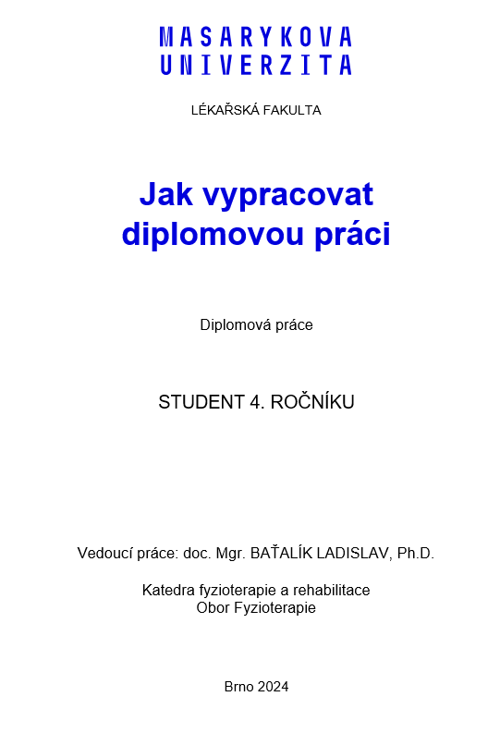


Slide 2
Obsah
Projekt
Důležité dokumenty
Pokyny k formálním náležitostem DP
Šablona DP
Jak se vyhnout plagiátorství (Příručka pro studenty)
Tipy
  Bullet plán - time plán - kontrola postupu - KISS – komunikace – formátování na konec

Slide 3
?
Prof Siegelová – podzim Diplomová práce
Co?
Nejasnosti?
Sepsat v bodech co zopakovat?

Slide 4
Schválení tématu - Projekt
Navržený projekt je předložen na formuláři Projekt diplomové práce garantovi předmětu ke schválení. (naskenovaný dokument emailem garantovi + papírová forma sekretariát KFR)
Základem žádosti je anotace projektu. V Projektu se hodnotí zejména navrhované téma, definice cílů práce, design praktické části a pravděpodobnost úspěšné realizace předloženého projektu.
Termín odevzdání: 15. 5

Slide 5
Projekt -
Cíl
Předmět slouží k definování tématu magisterské práce a volby vedoucího práce před tím, než student začne navštěvovat diplomový seminář. Předmět si studenti zapisují dva semestry před tím, než hodlají obhajovat diplomovou práci.
Výstupy
Výstupem je definované téma diplomové práce a zvolený vedoucí práce.

Slide 6
Projekt
Projekt má následující části:
• Název práce
• Cíl práce (vztahuje se k praktické části práce)
• Hypotézy vzhledem k definovanému cíli práce
Popis metodiky experimentální části:
• Předpokládaný počet probandů v experimentální, popř. kontrolní skupině, inkluzivní a exkluzivní kritéria
• Popis vyšetřovacích postupů použitých k objektivizaci + parametry, které budou hodnoceny
• Popis případné intervence

Slide 7
Projekt -
V rámci hodnotících metod jsou využívány vedle objektivních kritérií také hodnocení subjektivního stavu probanda.
  Prioritně pro hodnocení subjektivního stavu využíváme mezinárodně uznávané standardizované dotazníky a jejich české překlady.
V anotaci jsou uvedeny:
• Metody objektivního hodnocení + parametry, které budou sledovány (měřeny)
• V případě hodnocení subjektivního stavu názvy standardizovaných dotazníků + základní parametry, které budou hodnoceny
V případě projektů, kde je to možné, je upřednostňována kombinace obojího – objektivního hodnocení i využití standardizovaných dotazníků.

Slide 8
Projekt DP
Projekt DP prokazuje porozumění studenta tématu práce a jeho připravenost práci realizovat.
Projekt DP by měl jasně svědčit o tom, že je práce uskutečnitelná.
Souhlas s vedením práce a s připraveným projektem potvrzuje vedoucí práce podpisem na formuláři Projekt diplomové práce .
V průběhu vlastní realizace projektu může dojít k nutnosti dílčích změn vzhledem k původně předloženému popisu. Dílčí změny projektu oproti původnímu popisu jsou přípustné, podstatné změny (např. zásadní změna v metodice, upuštění od kontrolní skupiny atd.) musí být opětovně předloženy ke schválení na stejném formuláři garantovi předmětu, a to se souhlasem (podpisem) vedoucího práce.
Pokud student zcela mění téma a název práce, je nutné tuto změnu předložit ke schválení garantovi předmětu na formuláři Žádost o změnu tématu. Formulář musí být podepsán studentem i vedoucím práce.

Slide 9
Role vedoucího práce
Vedoucí práce navrhuje téma relevantní pro současnou rehabilitační praxi a výzkum, (nebo pomáhá téma studentovi definovat nebo přijímá k vedení téma, které student sám navrhne.)
Vedoucí práce garantuje vědeckou a etickou kvalitu projektu a průběh práce se studentem konzultuje.
Vedoucí je připraven po odevzdání práce vypracovat na práci posudek a účastnit se obhajoby.
Za dodržení stanovených termínů (datum odevzdání práce, obhajoba práce), za plnění formálních požadavků (např. gramatická správnost textu, formát citací, počet stran, …) a konečnou podobu práce je plně odpovědný student.

Slide 10
Školitelé
FN USA | FN BRNO (nový školitelé)
Mgr. Alena Havelková, Ph.D. | Mgr. Michaela Sládečková oblast: roztroušená skleróza a pohybové cvičení
Mgr. Leona Mífková, Ph.D. | Mgr. Daniela Vlažná oblast: validace dotazníků kvality života neuromuskulárních pacientů
Mgr. Veronika Mrkvicová, Ph.D. | Mgr. Martin Hartman oblast: plicní rehabilitace
Mgr. Alena Pokorná | PhDr. Filip Dosbaba, Ph.D., MBA oblast: plicní rehabilitace
Mgr. Hana Polonyi | doc. Mgr. Ladislav Baťalík, Ph.D. oblast: telerehabilitace / aerobní cvičení
Mgr. Jaroslava Přibylová Pochmonová, Ph.D.
Mgr. Martina Tarasová, Ph.D
Mgr. Adam Vajčner
Mgr. Lucie Vymazalová, Ph.D.
Mgr. Simona Šrubařová, Ph.D
Mgr. Eva Nosavcovová, Ph.D.

Slide 12
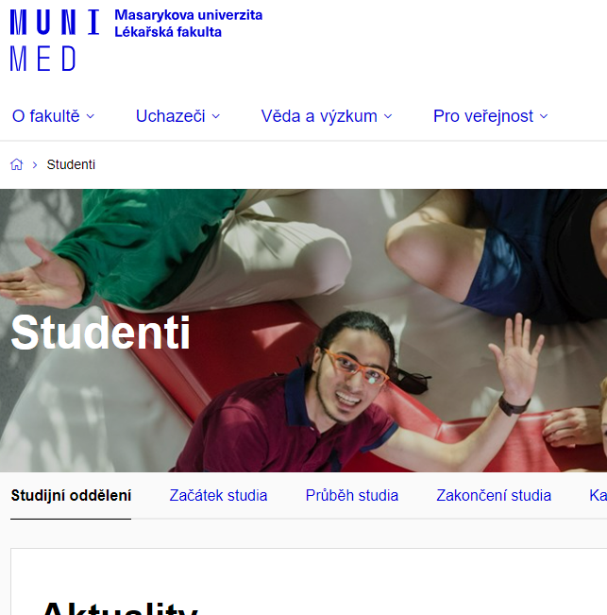
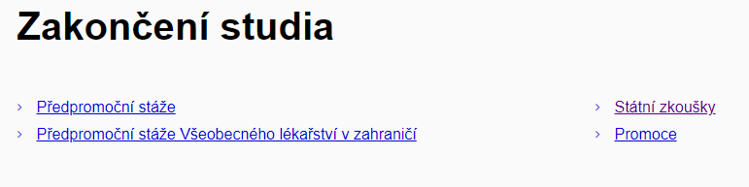
Důležité dokumenty
Cesta: Lékařská fakulta Masarykovy univerzity | MED MUNI
Studenti
Zakončení studia
Státní zkoušky
https://www.med.muni.cz/studenti/statni-zkousky
  Bakalářské a navazující magisterské programy

Slide 13
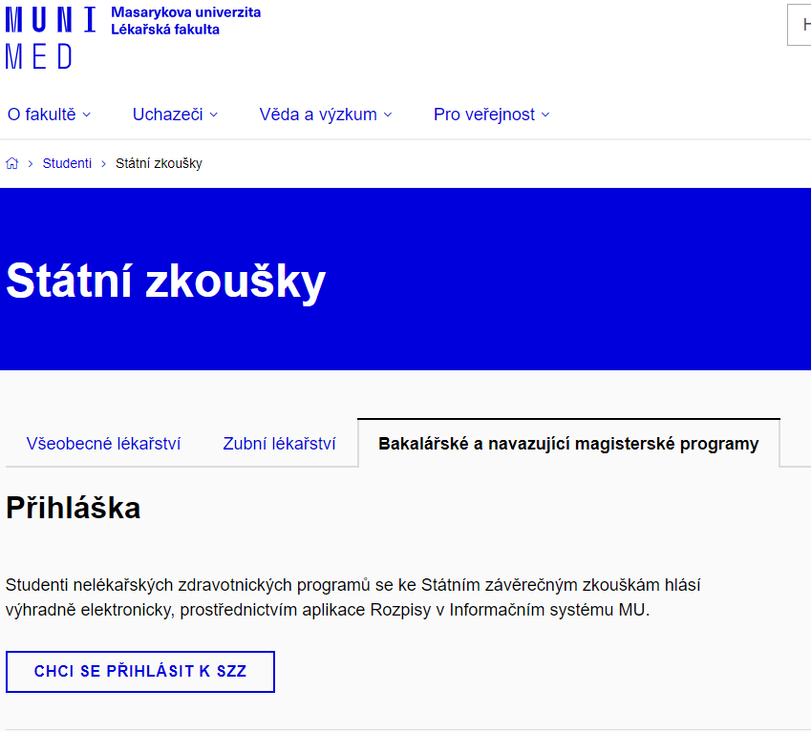
Důležité dokumenty

Slide 14
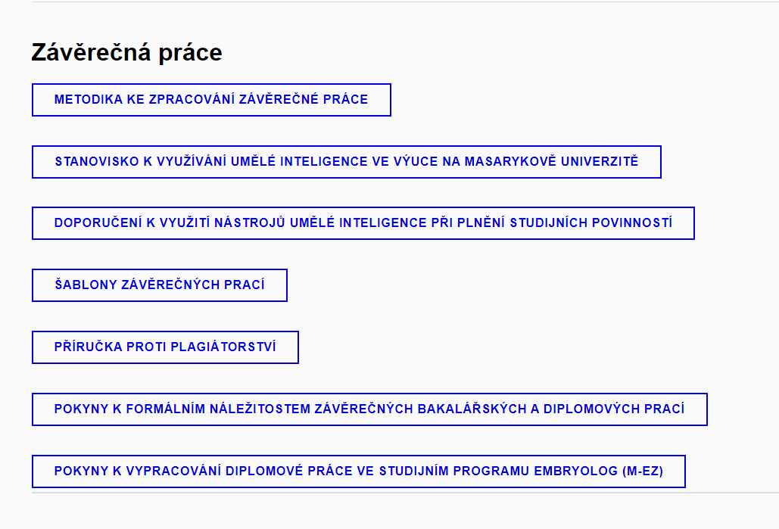
Posunout dolů
https://www.med.muni.cz/studenti/statni-zkousky

Slide 15
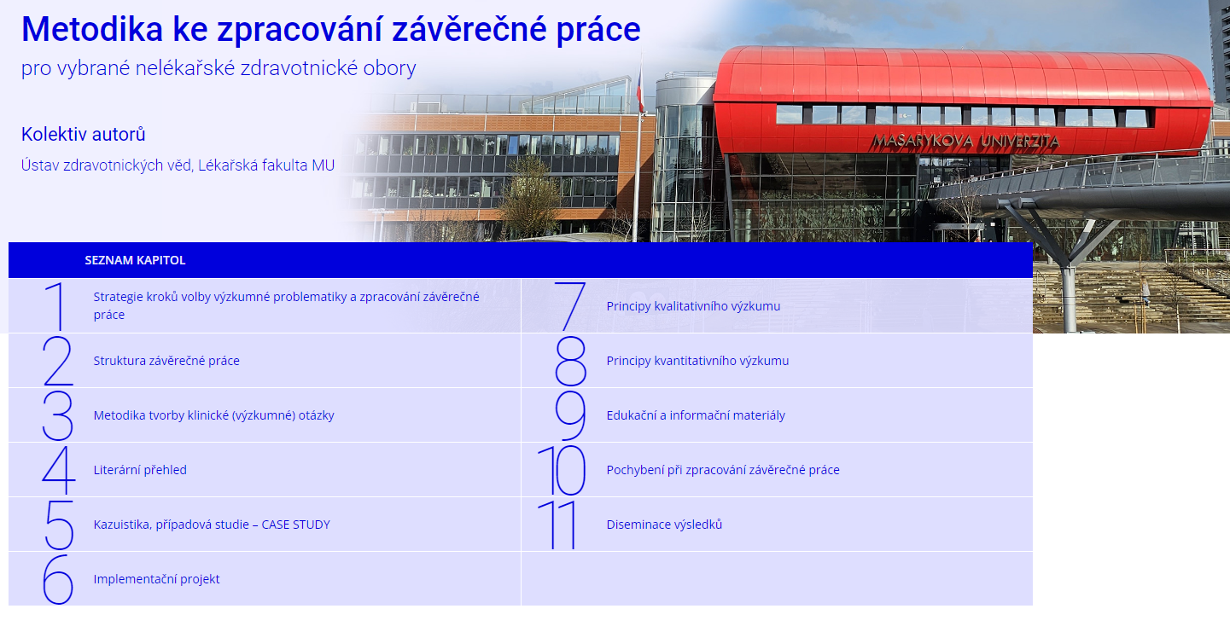
Metodika ke zpracování ZP
Teorie- vhodné prostudovat
Bod 3 a Bod 8

Slide 16
Stanovisko k využívání umělé inteligence ve výuce na Masarykově univerzitě
Masarykova univerzita při využívání nástrojů AI doporučuje:
Buďte zvídaví. Seznamujte se s principy fungování nástrojů AI a sledujte vývoj v této oblasti. Kompetence spojené s aktivním využíváním nástrojů AI budou nabývat na důležitosti a lze předpokládat, že je budou vyžadovat i vaši budoucí zaměstnavatelé.
Buďte pragmatičtí. Nástrojů AI využívejte v první řadě pro podporu svého učení a k rozvoji dovedností spojených se studiem. Nástroje AI mohou být při studiu výtečným pomocníkem. (zpracováním dat, s formulací odpovědí na různé otázky a samozřejmě s vypracováním textů). Zároveň však mohou nástroje AI uživatele snadno svést na scestí.
Buďte svědomití a poctiví. Přestože využití AI studium v mnohém zjednodušuje, nesmí vést k tomu, že polevíte ve svém studijním úsilí a spolehnete se plně na výstupy poskytované těmito nástroji. etické zásady + kritický přístup. K výstupům buďte vždy obezřetní a důkladně je kontrolujte. Za všech okolností prověřujte a ověřujte informace, které těmito cestami získáte. Buďte si vědomi toho, že výstupy AI mohou být zavádějící/ chybné
Buďte transparentní. Využití nástrojů AI musí být v souladu s principy akademické i osobní morální integrity =transparentní. Za všech okolností otevřeně deklarujte, resp. citujte využití nástrojů AI, a to především v písemných pracích. Pravidla akademické integrity nejsou nijak nová, naopak jsou již zavedena a jsou všeobecně známa. Z tohoto hlediska je nepřiznané využití AI principiálně stejné jako tzv. ghostwriting (práce psané na zakázku), což je jedna z forem plagiátorství.
Buďte zodpovědní. AI dokáže násobit lidské schopnosti v dobrém i špatném smyslu slova. Pamatujte, že za využití výstupů AI je vždy zodpovědný člověk – uživatel.

Slide 17
Doporučení k využití nástrojů umělé inteligence při plnění studijních povinností
Příklady nástrojů AI, které lze využívat při zpracování písemných prací a způsobů odkazování na jejich využití
Využití nástrojů založených na AI při řešení studijních úkolů není třeba se obávat – již dnes jde o technologie, které jsou běžnou součástí textových editorů, internetových vyhledávačů a řady dalších aplikací.
Tyto nástroje se stávají běžnou součástí akademické práce, studia i bádání.
Je však nutné, aby využívání těchto nástrojů a aplikací bylo etické, tvůrčí, přínosné a bezpečné

Slide 18
Obecně platí, že všude tam, kde využití aplikace AI přímo ovlivní obsahovou stránku úkolu, například písemné práce, je nutné využití aplikace deklarovat.
Pokud je aplikace AI využita pouze k formálním úpravám práce, není nezbytné využití takového nástroje uvádět.

Slide 19
Šablony
7.2 Konzultujte
Vedoucí práce (školitel v doktorském studiu) není v roli učitele, který zadal téma se-minární práce, a komu ji v daném termínu odevzdáte. Je Vaším průvodcem po celou dobu práce na tématu. Může Vás navést k zajímavému zdroji literatury, upozornit Vás, co byste měli více rozepsat a čemu se naopak vyhnout. Může včas zasáhnout, pokud se Vaše úsilí ubírá jiným směrem, než bylo popsáno v zadání.
Je proto žádoucí se školitelem svoji práci pravidelně konzultovat, a to jak ve fázi sběru literatury, vlastního výzkumu, tak i ve fázi psaní textu. Zvyšujete tak svou šanci, že svou práci úspěšně obhájíte.
Bohužel mnozí studenti své práce se školiteli vůbec nekonzultují. Školitel se pak s textem práce setkává poprvé, až když je odevzdán. Pak již ale nemůže vůbec zasáh-nout. Nekvalitní diplomka tak musí projít oponentním řízením a obhajobou, která nemusí skončit pro studenta příznivě.
7.3 Neopisujte
Závěrečná práce by měla prokázat, že rozumíte oboru, který studujete, a dokážete samostatně pracovat na daném tématu. Ať už se jedná o výzkum, popisnou práci ne-bo tvorbu počítačového programu, nikdy se neobejdete bez studia odborné literatu-ry. Minimálně byste měli být seznámeni s tím, co se v dané oblasti již vyzkoumalo nebo jaká jsou již existující řešení. Práce tedy vždy musí být opřena o existující litera-turu.
Kdykoliv přebíráte jakoukoliv informaci, musíte toto uvést ve své práci. Za in-formaci tedy vložíte citaci podle citační směrnice své fakulty a zdroj uvedete do se-znamu literatury.
Přebírá-li se cizí text doslovně, musí být nejen ocitován, ale též graficky označen jako citát. Jak označit citát bylo popsáno v části 4.3 na straně 31.
Citáty je potřeba používat v odůvodněné míře. Nikdo vám neřekne, kolik pro-cent Vaší práce mohou nejvýše tvořit citáty. Asi je každému zřejmé, že není v pořádku napsat kapitolu tak, že se zkopíruje článek z internetu, označí se jako citát a ocituje se.
Během fáze studia můžete prostudovat řadu článků, které nakonec vůbec nepo-užijete. Taková literatura se do seznamu literatury neuvádí.
U všech informací, které někde naleznete, si poznačte zdroj, abyste je pak mohli při psaní řádně ocitovat. Budete-li mít na stole štos okopírovaných nebo vytištěných článků a nebudete vědět, odkud jsou, bude velmi obtížné citaci znovu dohledávat. A bez toho článek použít nemůžete – neuvedením citace by práce byla plagiátem.
Plagiátorství je vydávání cizího díla za své. Může k němu docházet úmyslně (zkopírováním cizího textu za účelem usnadnění práce) nebo i omylem (zapomene-me uvést zdroj informace nebo citátu). Plagiátorství je velký prohřešek proti akade-mické etice, který může vest i k vyloučení ze studia.
Doporučujeme, abyste každou přejímanou informaci ocitovali ihned, jakmile ji zapíše do své práce. Je-li to s ohledem na citační směrnici vaší fakulty možné, je vý-hodné použít správce citací. Citáty formátujte jako citáty též ihned po vložení. Zabrá-níte tak opomenutí, které by mohlo vést k nedorozumění a nařčení z plagiátorství.
Aby se zamezilo opisování, Masarykova univerzita vyvinula systém pro odhalo-vání plagiátů. Do tohoto systému je zahrnuta řada českých a slovenských vysokých škol. Systém dokáže odhalit podobnosti mezi odevzdanými pracemi ve všech zapoje-ných školách i shodu s řadou zdrojů na internetu. Nástroj si poradí i s různými tech-nikami na zamaskování plagiátu. Je povinností vedoucího práce, aby zkontroloval míru podobnosti s jinými texty a posoudil, zda se jedná o plagiát nebo nikoliv. V případě podezření, že je práce nebo její část plagiát, pak může být zahájeno disci-plinární řízení.
Nástroj pro kontrolu plagiátů je dostupný všem v Informačním systému MU. Stačí, když dokument pro porovnání nahrajete do systému, například od složky Můj web . Zhruba do jednoho dne od nahrání dojde k indexaci dokumentu. Pak na něj stačí klepnout a vybrat položku „Vyhledat podobné soubory“.

Slide 20
Pokyny k formálním náležitostem DP
Směrnice
odevzdat závěrečnou práci do 30. dubna
Neodevzdá-li student závěrečnou práci v termínu, bude moci přistoupit ke státní závěrečné zkoušce v následujícím nejbližším vyhlášeném termínu státních zkoušek
Rozsah a jazyková úprava závěrečných prací

Slide 21
Jak se vyhnout plagiátorství (Příručka pro studenty)
1. Plánujte si svůj čas. A vynásobte dvěma
2. Konzultujte
3. Nebojte se přiznat, že něco neumíte
4. Čtěte
5. Žádná tajemství, řekněte všechno
6. Pamatujte na tři O proti plagiátorství
  1. odlišit převzaté myšlenky od vlastních
  2. odkázat na původní zdroj
  3. označit původní zdroj tak, aby se dal dohledat
  Černikovský, Petr, et al. Jak se vyhnout plagiátorství: Příručka pro studenty. Nakladatelství Karolinum, 2020.

Slide 22
Směrnice:
IX. Plagiátorství v závěrečných pracích
Jestliže hodnocená závěrečná práce vykazuje znaky plagiátorství a míra shody s jinými pracemi je taková, že práce není původním dílem, je nutno tuto skutečnost uvést v posudku práce a práci ohodnotit stupněm nevyhovující „F“.
Vedoucí pracoviště, na kterém byla uvedená práce zpracována, je povinen tuto skutečnost písemně oznámit příslušnému proděkanovi cestou studijního oddělení. Současně v závislosti na závažnosti zjištění o rozsahu nepůvodnosti díla zváží podání podnětu k zahájení disciplinárního řízení děkanovi fakulty. Nepodání podnětu k zahájení disciplinárního řízení je nutno zdůvodnit ve výše uvedeném oznámení.

Slide 23
